Slide 1


Axure RP工具介绍
G07小组：
项目经理：林初煌
组员：黄昕晰、黄令成、陈宣帆、谢蕾

Slide 2
目录
\
Contents
PART 01
Axure RP简介
PART 02
Axure RP界面介绍
PART 03
实际操作

Slide 3
Axure RP简介
01

Slide 4
Axure RP简介
Axure RP是一个专业的快速原型设计工具。
Axure RP是美国Axure Software Solution公司旗舰产品，是一个专业的快速原型设计工具，让负责定义需求和规格、设计功能和界面的专家能够快速创建应用软件或Web网站的线框图、流程图、原型和规格说明文档。作为专业的原型设计工具，它能快速、高效的创建原型，同时支持多人协作设计和版本控制管理

Slide 5
问题:
Axure RP的全称是什么？
Axure（发音：Ack-sure），代表美国Axure公司；RP则是Rapid Prototyping（快速原型）的缩写。

Slide 6
Axure RP界面介绍
02

Slide 7
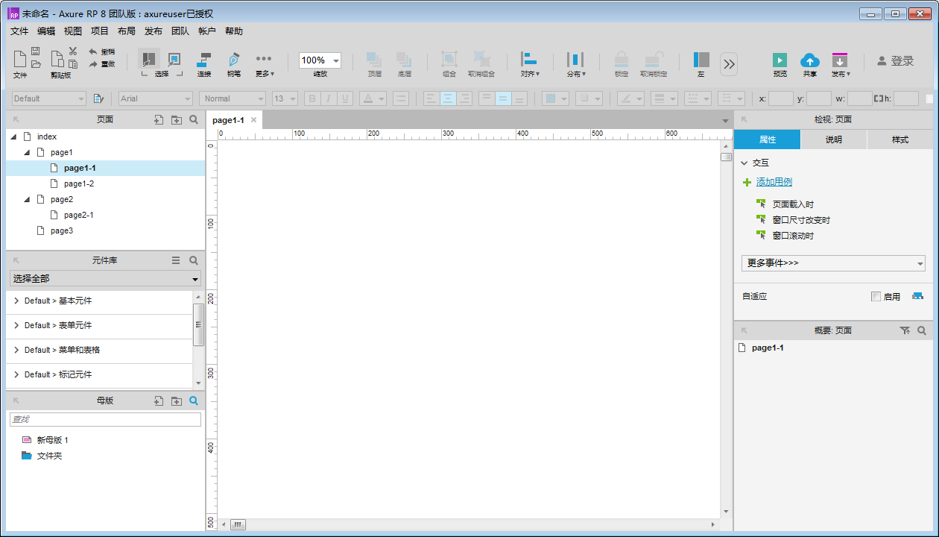
Axure RP界面介绍
站点地图
检视
组件
概要
模板

Slide 8
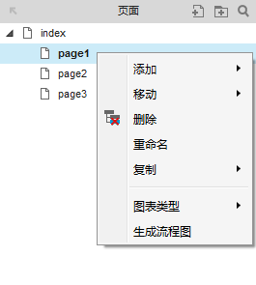
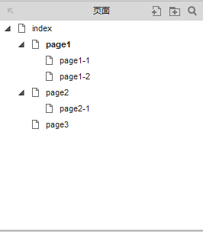
Axure RP界面介绍
站点地图面板：
对所设计的页面进行添加、删除、重命名和组织页面层次。

Slide 9
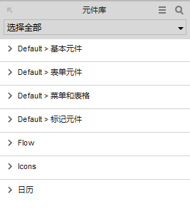
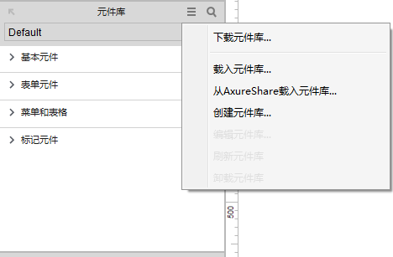
Axure RP界面介绍
组件面板：
该面版包含线框图控件和流程图控件，另外，你还可以载入已有的部件库（*.rplib文件）创建自己的部件库。

Slide 10

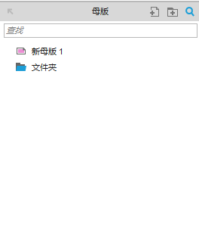
Axure RP界面介绍
模块面板：
一种可以复用的特殊页面，在该面板中可进行模块的添加、删除、重命名和组织模块分类层次。

Slide 11
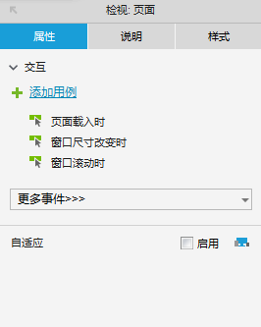
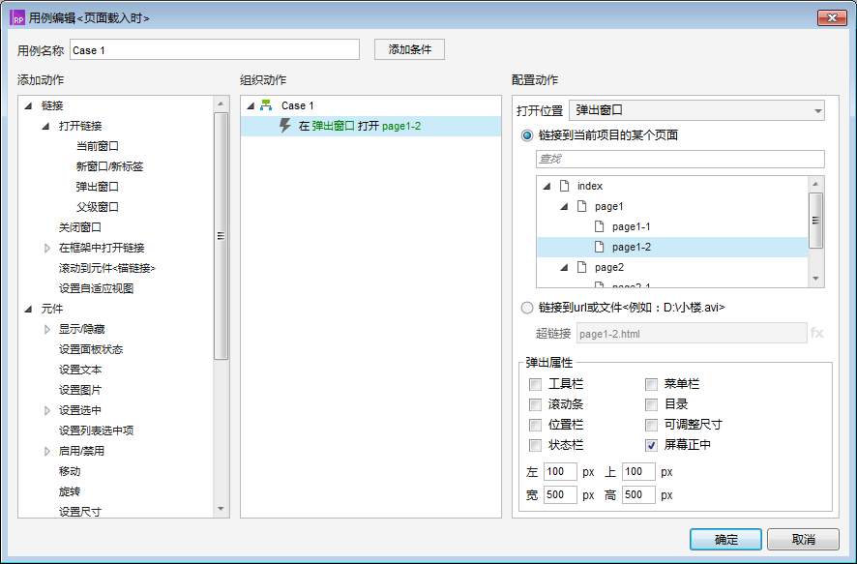
Axure RP界面介绍
检视面板：
为元件或页面添加交互事件，添加备注说明，设置编辑元件样式

Slide 12
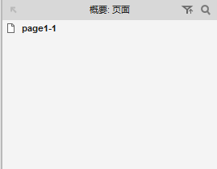
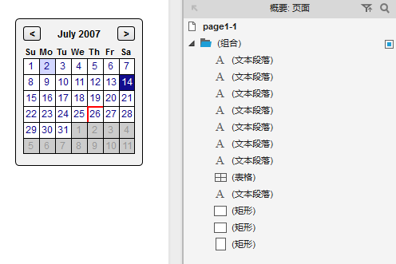
Axure RP界面介绍
概要面板：
当前页面的元件组织关系图，类似于Ps中的图层面板

Slide 13
实际操作
03

Slide 14
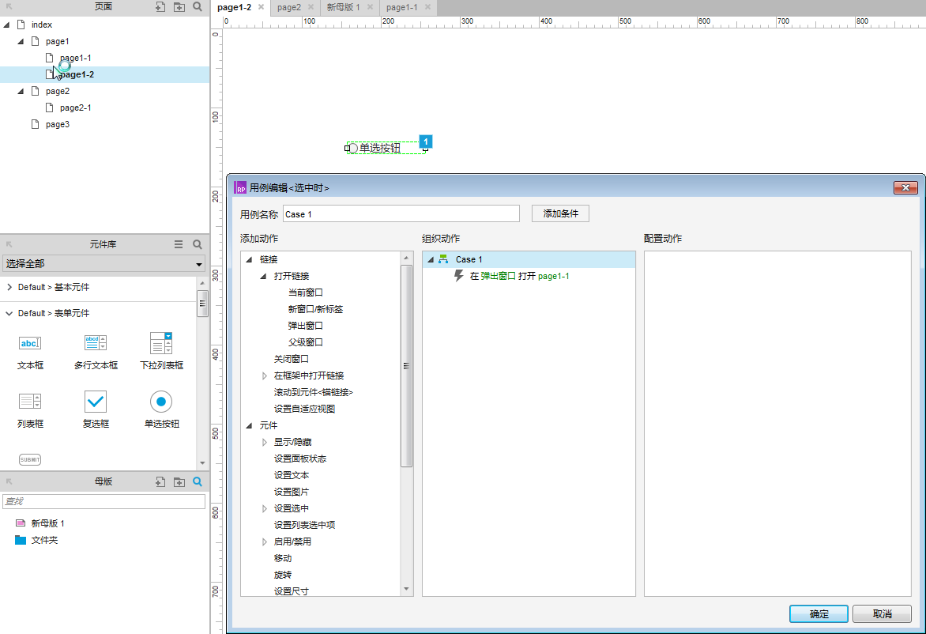
实际操作
简单制作了一个交互例子，通过单击按钮元件弹出page1-1

Slide 15
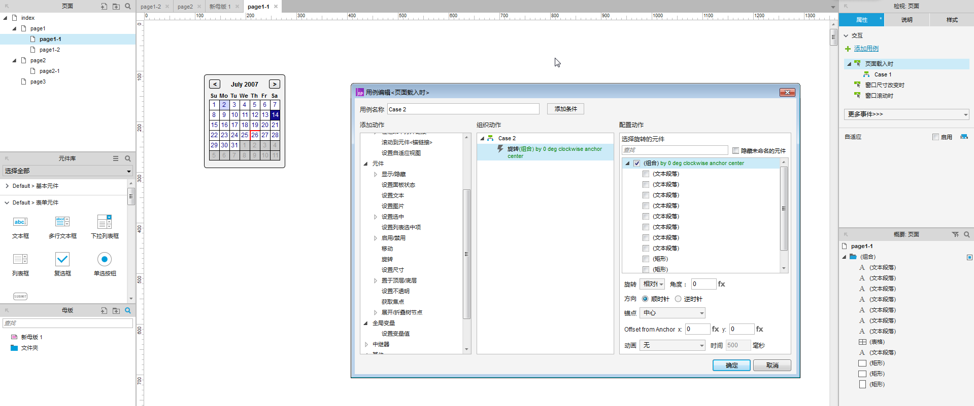
实际操作
在page1-1中也加了一个简单的交互例子，当单击元件是弹出page1-2

Slide 16
参考资料（reference）
http://www.iaxure.com/（Axure原创教程网）引用时间：2016.11.14
http://jingyan.baidu.com/article/fb48e8be441f186e632e1474.html（Axure_百度经验）引用时间：2016.11.14
原型图软件Axure使用培训教程PPT.ppt
日历.rplib

Slide 17
成员分工
黄昕晰：收集资料、PPT制作
黄令成：收集资料
林初煌：收集资料
陈宣帆：收集资料
谢蕾：收集资料

Slide 18
THANKS

